Slide 1
应用通信
应用通信
应用层
应用层
应用层
事务层
事务处理
事务层
事务处理
事务层
跨链事务处理
跨链事务处理
跨链事务处理
验证层
信息验证
验证层
验证层
信息验证
跨链信息验证
跨链信息验证
跨链信息验证
转发层
信息转发
转发层
信息转发
转发层
跨链消息构建
跨链转发
跨链消息构建
跨链转发
跨链消息构建
跨链转发
源链
网关节点
中继链
网关节点
目的链
基于中继链的跨链交互协议栈

Slide 2
应用层
应用层
事务层
事务处理
事务层
事务处理
事务层
协议聚合器
跨链事务处理
跨链事务处理
协议聚合器
跨链事务处理
协议聚合器
验证层
信息验证
验证层
验证层
信息验证
跨链信息验证
跨链信息验证
跨链信息验证
转发层
信息转发
转发层
信息转发
转发层
跨链消息构建
跨链转发
跨链消息构建
跨链转发
跨链消息构建
跨链转发
源链
网关节点
中继链
网关节点
目的链
基于中继链的跨链交互协议栈

Slide 3
协议栈
协议栈
协议栈
应用层
应用层
应用层
事务层
信息处理
事务层
信息处理
事务层
验证层
验证层
验证层
转发层
转发层
转发层
源链
网关节点
中继链
网关节点
目的链

Slide 4
协议栈
协议栈
协议栈
应用层
应用管理
应用层
应用层
事务管理
事务调度
异常处理
事务管理
事务层
事务层
异常处理
事务层
事务标识
事务去重
事务标识
事务去重
验证层
链上SPV
验证层
验证层
乐观验证
事件抛出
公证人
存储发现
信息解析
转发层
转发层
转发层
源链
网关节点
中继链
网关节点
目的链

Slide 5
协议栈
协议栈
协议栈
协议栈调度
应用层
应用层
应用层
应用管理
事务管理
事务调度
异常处理
事务管理
协议聚合器
事务层
协议聚合器
事务层
异常处理
协议聚合器
事务层
事务标识
事务去重
事务标识
事务去重
验证层
链上SPV
验证层
验证层
乐观验证
事件抛出
公证人
存储发现
信息解析
转发层
转发层
转发层
源链
网关节点
中继链
网关节点
目的链

Slide 6
协议栈
协议栈
协议栈
协议栈调度
事务调度
应用层
事务层
应用层
事务管理
应用管理
异常处理
事务管理
事务标识
异常处理
事务去重
协议聚合器
事务层
协议聚合器
协议聚合器
事务层
事务标识
事务去重
验证层
验证层
链上SPV
验证层
乐观验证
事件抛出
公证人
存储发现
信息解析
转发层
转发层
转发层
源链
网关节点
中继链
网关节点
目的链

Slide 7
源链
中继链
目的链
①
事务层
事务层
事务层
信息转发
信息转发
验证层
验证层
验证层
转发层
转发层
转发层
源链
网关节点
中继链
网关节点
目的链

Slide 8

协议栈
协议栈
协议栈
应用层
应用层
应用层
事务层
事务层
事务层
验证层
验证层
验证层
转发层
转发层
转发层
源链
网关节点
中继链
网关节点
目的链

Slide 9
协议栈
协议栈
协议栈
应用层
应用层
应用层
事务层
事务层
事务层
验证层
验证层
验证层
转发层
转发层
转发层
源链
网关节点
中继链
网关节点
目的链

Slide 10
BTP发送阶段
用户发起跨链操作
协议栈
协议栈
协议栈
应用层
应用层
执行
执行
事务层
执行
事务层
返回
事务层
验证层
验证层
验证层
转发层
转发层
转发层
网关转发
网关转发
源链
网关节点
中继链
网关节点
目的链

Slide 11
BTP响应阶段
协议栈
协议栈
协议栈
应用层
应用层
执行
返回
事务层
返回
事务层
执行
事务层
验证层
验证层
验证层
转发层
转发层
转发层
网关转发
网关转发
源链
网关节点
中继链
网关节点
目的链

Slide 12
MTP发送阶段
用户2发起跨链操作
HashLock, TimeLock
区块链2
预锁资源
网关转发
用户1发起跨链操作
HashLock, TimeLock
中继链
用户3发起跨链操作
HashLock, TimeLock
网关转发
区块链1
网关转发
区块链3
预锁资源
预锁资源

Slide 13
MTP响应阶段
区块链2
提交事务
网关转发
中继链
网关转发
区块链1
网关转发
执行完成
区块链3
提交事务
提交事务

Slide 14
应用层
应用层
事务层
事务层
事务层
验证层
验证层
应用层
协议聚合器
验证层
转发层
递归调用
转发层
转发层
递归调用
递归+迭代调用

Slide 15
协议聚合器
应用层
协议聚合器
应用层
应用层
事务层
事务层
事务层
验证层
验证层
协议聚合器
验证层
传输层
传输层
转发层
区块链
递归+迭代调用
递归+迭代调用

Slide 16
应用层
应用层
层间接口
层间接口
事务
管理器
事务协议1
事务
管理器
事务协议1
事务层
事务协议2
事务层
事务协议2
…
…
事务协议N
事务协议N
资源管理器
资源管理器
事务时钟
事务时钟
层间接口
层间接口
验证转发层
验证转发层

Slide 17

链上合约
sdk调用
应用层
应用合约
用户
事务
管理器
事务层
BTP
MTP
资源管理器
监听
事务时钟
协议聚合器
超时触发
事务时钟
协议管理
SPV验证
验证层
公证人
通信模块
错误处理
协议管理
事件抛出
转发层
队列存储
通信模块
监听
错误处理
转发
链下 网关
长安链

Slide 18
应用层
跨链应用1
跨链应用2
跨链应用3
事务层
事务层组件
事务管理器
事务状态
BTP事务状态
超时回退
BTP
事务管理
事务状态
MTP事务状态
事务管理器
异常回退
MTP
超时检测
预锁/释放资源
事务时钟
链下时钟
事务时钟
资源管理器
资源管理器
资源管理
资源管理器
事务资源
事务资源
传输层
传输协议1
传输协议2
传输协议3

Slide 19
合约
应用层
事务时间登记表
xid | timeout | status
0x123 | 3min | waiting
0x456 | 5min | waiting
… | …
抛出事务事件
事务层
事务管理器
验证转发层
① 监听
③ 查询状态
④ 超时
② 计时
源区块链
资源管理器
资源定义子模块
资源预锁子模块
资源转移子模块
资源回滚子模块

Slide 20
协议栈
协议栈
调用协议栈
事务层
调用协议栈
事务层
返回结果
... ...
返回结果
... ...
应用
应用
锁定资源
锁定资源
读取资源状态
改变资源状态
读取资源状态
改变资源状态
定义资源
定义资源
资源
resource
资源
resource
应用、资源与协议栈的关系
应用、资源与协议栈的关系

Slide 21
以运算器为中心
存储器
数据信号
控制信号
输入设备
运算器
输出设备
控制器
早期冯·诺依曼体系结构
以事务管理为中心
事务层
协议管理
数据信号
控制信号
应用层
事务管理
验证转发层
资源管理
早期跨链协议体系结构

Slide 22
以存储器为中心
数据信号
控制信号
输入设备
存储器
输出设备
运算器
控制器
现代冯·诺依曼体系结构
以资源管理为中心
事务层
协议管理
数据信号
控制信号
应用层
资源管理
验证转发层
事务管理
以资源管理为中心的跨链协议体系结构

Slide 23
事务层
应用层
协议聚合器
验证层
转发层
链上
长安链
fabric
以太坊
链下
长安链
Client
fabric
Client
以太坊
Client
Client Interface
Relayer
Relayer

Slide 24
链上协议栈合约
链上协议栈合约
应用层
应用层
事务层
协议聚合器
协议聚合器
事务层
验证层
验证层
转发层
转发层
异构/同构区块链
异构/同构区块链
. . . . . .
. . . . . .
长安链
Fabric
以太坊
长安链
Fabric
以太坊
链下客户端与网关
链下客户端与网关
长安链
Client
Fabric
Client
以太坊
Client
长安链
Client
Fabric
Client
以太坊
Client
. . . . . .
. . . . . .
Client Interface
Client Interface
Client1
Client1
Client1
Client1
Client1
Client1
Client1
Client1
Relayer
Relayer
Relayer
Relayer

Slide 25
用户发起跨链操作
合约
用户发起跨链操作
应用层
应用数据
合约
协议聚合器
应用层
send(ctri,data)
send(ctri)
事务层
事务层头部
上层数据
事务层
应用层数据
send(ctri,data)
send(ctri)
协议头
事务层数据
验证层
验证层数据
验证层
验证层头部
上层数据
send(ctri)
转发层数据
send(ctri,data)
传输层
传输层
传输层头部
上层数据
send(ctri,data)
跨链数据包
区块链
区块链
Notes:
把右边的四层，画成中间的这种样子，就是把中间的字，也就是三层，改为右边的字，四层，左边是原始图

Slide 26
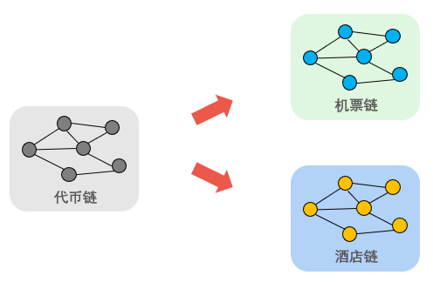
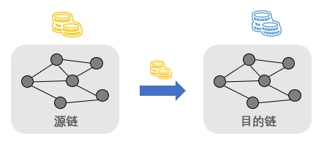
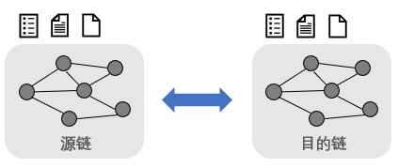
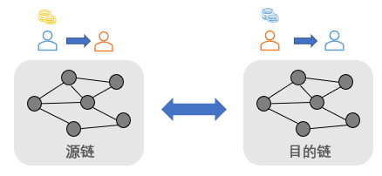
数据同步场景
资产转移
多链协同事务场景
跨信息交互
代币互换

Slide 27
Relayer
COMMIT_WAIT
COMMIT
FAIL
Chain1
PRE_PREPARE
PREPARE
ROLLBACK
FAIL
COMMIT
Chain2
PRE_PREPARE
PREPARE
ROLLBACK
FAIL
COMMIT
Chain3
PRE_PREPARE
PREPARE
ROLLBACK
FAIL
COMMIT
MTP
Chain2
PREPARE
COMMIT
FAIL
Relayer
PREPARE
COMMIT
FAIL
ROLLBACK
Chain1
ROLLBACK
PRE_PREPARE
PREPARE
FAIL
COMMIT
BTP

Slide 28
事务层
事务协议1
事务协议2
事务协议3
验证层
验证层组件
SPV验证
通信模块
区块头模块
数据验证
数据通信
协议管理模块
公证人
错误处理模块
信任验证模块
数据验证
数据通信
转发层
转发协议1
转发协议2
转发协议3

Slide 29
验证层
验证协议1
验证协议2
验证协议3
转发层
验证层组件
事件抛出
通信模块
数据通信
协议管理模块
队列存储
错误处理模块
信息存储
权限验证
数据通信
链下网关

Slide 30
协议栈协议消息(ProtocolMsg)
事务状态
名称 | 类型 | 描述
AtomicSwap | *AtomicSwap | 转移的资源
FromApp | []byte | 源链应用
ToApp | []byte | 目的链应用
Data | []byte | 应用层数据
TransactionID | []byte | 事务ID
TransactionState | []byte | 事务状态
TransactionProtocol | []byte | 事务协议类型
VerifyType | []byte | 验证类型
VerifyData | []byte | 验证层数据
FromChain | []byte | 源链ID
ToChain | []byte | 目的链ID
TransferState | []byte | ACK阶段
名称 | 类型 | 描述
TRANSACTION_PRE_PREPARE | string | 事务初始化状态
TRANSACTION_PREPARE | string | 事务正在进行中
TRANSACTION_COMMIT | string | 事务已提交
TRANSACTION_FAIL | string | 事务失败
TRANSACTION_COMMIT_WAIT | string | 事务等待提交
跨链资源信息(AtomicSwap)
名称 | 类型 | 描述
HashLockk | []byte | 跨链资源哈希锁
TimeLock | Int64 | 跨链资源时间锁
LockResource | []*Item | 源链锁定的资源
WantResource | []*Item | 源链想要交换的资源
跨链资源条目信息(Item)
名称 | 类型 | 描述
ChainName | string | 资源所属链名
ResourceName | String | 资源名
Count | Int | 交换的资源数量

Slide 31
链下网关订阅的统一消息定义(SubscribeMsg)
链下网关消息类型(MSG_TYPE)
名称 | 类型 | 描述
Type | MSG_TYPE | 消息的类型
ChainName | String | 消息的来源链
UserName | String | 监听消息的用户
ContractName | String | 消息来源的合约名
EventName | string | 监听到的事件名
ChainData | []byte | 监听到的原始信息
ProtocolMsg | ProtocolMsg | 解析后的协议信息
名称 | 类型 | 描述
MSG_ERROR | uint8 | 错误消息
MSG_CROSS_CHAIN | uint8 | 跨链消息
MSG_SEND | uint8 | 跨链send消息
MSG_RECEIVE | uint8 | 跨链receive消息
MSG_INFO | uint8 | 通知消息
MSG_WARNING | uint8 | 警告消息

Slide 32
正常调用
异常返回
应用层
√
应用层数据
事务层
X
事务层数据
验证层
√
X
验证层数据
转发层
√
X
转发层数据
底层区块链

